Slide 1
Lernerautonomie und Selbstgesteuertes Lernen
(Einführung)
B.Kühn / ML Pérez Cavana

Slide 2
Überblick
Ergebnisse der Umfrage mit Fragebogen
Ziele der Fortbildungsreihe
Was sagt die Theorie des autonomen Lernens?
Methodische Möglichkeiten der Umsetzung
Das europäische Sprachenportfolio und warum es als eine Hilfe zum autonomen Lernen verstanden wird
Selbstgesteuertes Lernen mit digitalen Portfolios am Bespiel von Mahara und OneNote

Slide 3
ERGEBNISSE DER UMFRAGE

Slide 4
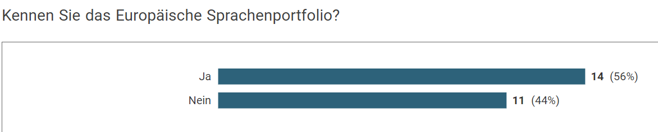
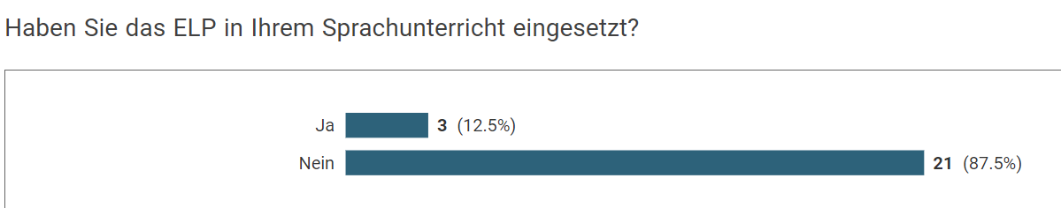

Slide 5
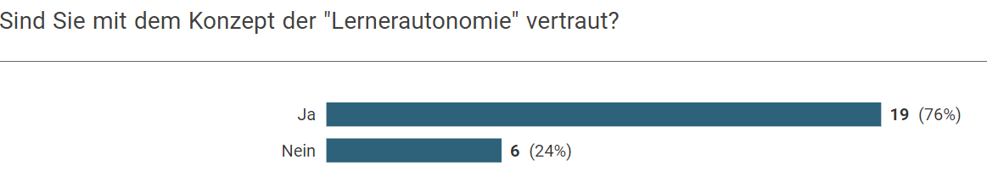
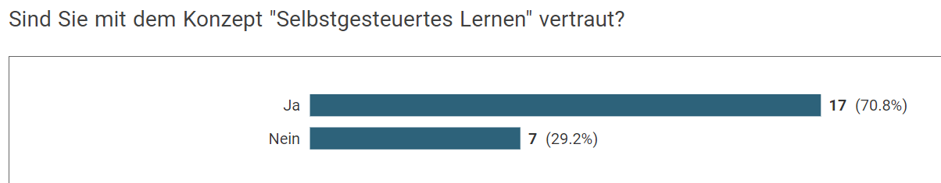

Slide 6
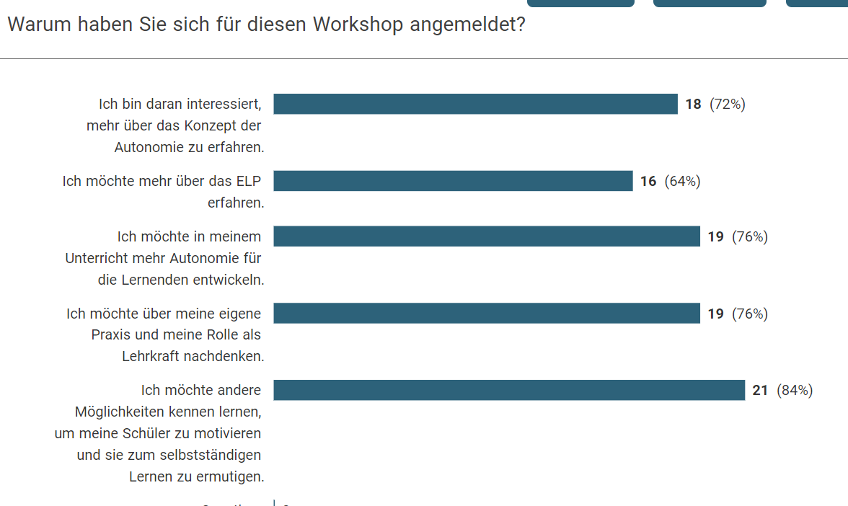

Slide 7
Erwartungen an die Fortbildung
Inhaltliche Definition der Lernerautonomie, praxiserprobte Anwendungsmethoden
Methoden, Lernerautonomie und Elemente des selbstgesteuerten Lernens sinnvoll in Kurse zu integrieren
Möglichkeiten, selbstgesteuertes Lernen sowohl als praktisches Element im regulären Sprachkursunterricht an der Hochschule zu stärken, als auch als Kompetenz insgesamt zu fördern.
Einen guten Überblick über Einsatzmöglichkeiten des Europäischen Sprachenportfolios zu bekommen
Neue Ideen, wie man Lernende zu mehr Selbstständigkeit beim Lernen und zu mehr Motivation führen kann.

Slide 8
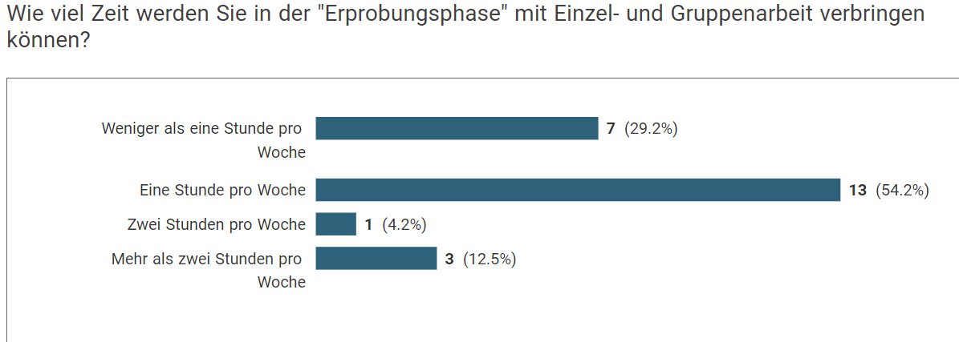
Zusammenfassend:
“Wie kann ich Autonomie/ selbstgesteuertes Lernen/ das ESP / E-Portfolios in meinem Unterricht einsetzen?”

Slide 9
ZIELE DER FORTBILDUNGSREIHE
Vorphase mit Fragebogen: Was bringen Sie mit? Was möchten Sie von uns wissen? Wohin könnte es gehen?
Phase 1, Digitale Tagung: Grundlagen und gemeinsame Ausgangspunkte erinnern und/ oder erarbeiten: Was hat das Sprachenportfolio mit autonomem Lernen zu tun? Dazu neu kennenlernen und/oder erinnern und diskutieren: Definitionen und Geschichte des autonomen Lernens, des Europäischen Sprachenportfolios des Europarats (ESP), neuerer digitalerVersionen des ESP (eESPs).
Phase 2, Individuelle Auswahl und Anwendungsphase, gemeinsame Kommunikationsphase. Dazu als gemeinsames Kommunikationsforum das Forum des Europäischen Sprachenzentrums des Europarats (ECML) nutzen.
Phase 3, Erreichtes weiterentwickeln: Präsenztagung zur Präsentation, Reflexion, Diskussion und Weiterentwicklung für konkrete Anwendungen.

Slide 10
WAS SAGT DIE THEORIE?

Slide 11
Lernerautonomie
„Lernerautonomie erlaubt es Lerner*innen selbst Lernziele zu setzen und im eigenen Tempo zu lernen, idealerweise mit Hilfe von einem selbsterstellten oder begleiteten Lernplan und einer Auswahl geeigneter Materialien“
„Die Lernenden sind in der Lage (Fähigkeit, die erst einmal "erlernt" werden muss), ihr Lernen zu verantworten. Sie setzen sich selber Ziele, wählen geeignete Inhalte und Methoden und bestimmen über den zeitlichen und räumlichen Rahmen“
„Die Teilnehmenden sollen zum eigenständigen Arbeiten erzogen werden, sodass die Lehrenden ausschließlich eine Moderatorenrolle einnehmen“
„Es ist sehr wichtig für die Metakognition“

Slide 12
Lernerautonomie
„Das Internet unterstützt die Selbstständigkeit der Lernenden durch die Nutzung von Online-Wörterbüchern, Ressourcen aller Art, etc.... Die Lehrkraft muss jedoch dafür sorgen, dass die Lernenden das, was sie brauchen, auch finden können (Websites,....)“
„Im Allgemeinen ist es wichtig zu lernen, wie man lernt, um weniger abhängig vom Lehrer zu sein und das Lernen bereichernder zu gestalten“
„Geben Sie dem Lernenden, was er braucht, um voranzukommen, aber er macht die Schritte auf seine eigene Weise und in seiner eigenen Zeit. Dies ist in kleinen Gruppen leichter zu bewerkstelligen, aber in großen Gruppen und bei einem intensiven Programm, das zu befolgen ist, ist es schwierig“.
„In einem B2 Französischkurs lernen die Studierende zum Teil in Tandems. Dieses Teil ihres Lernens erfolgt dann in Autonomie.“

Slide 13
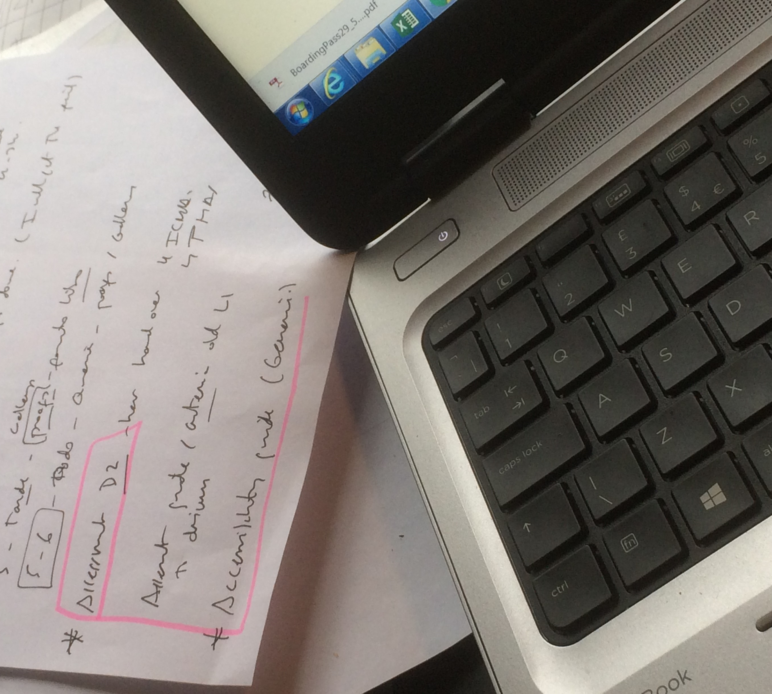
Autonomie-Versionen
Es gibt eine Vielfalt von Begriffen von Autonomie und Selbstbestimmung (Schmenk, 2010)
Holec (1980): “das eigene Lernen selbst bestimmen” oder “Verantwortung für das eigene Lernen übernehmen”
Was bedeutet das konkret für Lernen und Lehren?

Slide 14
Autonomie-Versionen: Situativ und technizistisch
“Lernende lernen allein und sebstverantwortlich”- gemeint ist die Summe von Tätigkeiten, die an und mit fremdsprachlichen Materialien allein ausgeführt werden, oft im Kontext des computergestützten Fremdsprachenlernens.
Lehren wird verstanden als Bereitstellung von Materialien (Unterricht und/oder Computer)
Diese Auffassung ist kritisiert worden, da sie pädagogische Prinzipien außer Acht lasse.

Slide 15
Autonomie-Versionen: Handlungstheoretisch
Handlungstheoretischer Lernbegriff :
Lernen wird aufgefasst als Handeln: Lernende verfügen über die notwendigen Kenntnisse, Fähigkeiten und Fertigkeiten, den Lernprozess in all seinen Phasen von der Planung und Durchführung bis zur Reflexion und Evaluation selbstverantwortlich durchzuführen. (Holec, 1980, S.4 ff.)
Lehren wird überflussig
-Kritik: In institutionellen Schulräumen nicht praktikabel: es erfordert Bereitstellung von umfangreichen Materialien, begleitende Beratung und eine besondere Ausbildung, Selbstlernen anzuleiten
Notes:
Eine nicht so anspruchsvolle Version: Schwerpunkt auf Lernkompetenz

Slide 16
Autonomie-Versionen: Strategisch-Technisch
Lernende sind autonom, wenn sie über ein Repertoire an Strategien und Techniken verfügen, die sie zielgerichtet beim Fremsprachenlernen einsetzen können, um möglichst effizient zu lernen. (Lernende als Manager:innen)
Lehren: Schwerpunk auf Training: Trainieren von Techniken un Strategien
Kritik: der Begriff von Autonomie wird stark reduziert auf effizientes Selbstmanagement

Slide 17
Autonomie-Versionen: Entwicklungspsychologisch
Autonomie als Selbständigkeit, die das Individuum im Laufe seiner Entwicklung mit Hilfe von anderen (Eltern, peer groups, LehrerInnen) erwirbt.
Little (1999) : Autonomie ist nicht autodidaktisch zu erwerben, sondern sie entsteht in Interaktionen mit Anderen.
Lernprozesse erscheinen primär als Prozesse der Loslösung: Wir lernen im Laufe unserer Entwicklung, etwas allein und ohne fremde Hilfe zu tun und zu sagen.
Lehrende erfüllen die Funktionen von Vorbildern und HelferInnen.
Kritik: Lehren steuert den Lernprozess (Protektionismus)

Slide 18
Ein dynamisches Autonomiemodell (Tassinari, 2010)
Zentrale Elemente der Lernendenautonomie:
Die Strukturierung des Wissens
Den Umgang mit den eigenen Gefühlen
Die Selbstmotivierung
Planung und Überwachung des Lernprozesses
Die Selbstevaluation
Die Kooperation mit anderen

Slide 19
Was bedeutet Reflexion?
John Dewey (1938, 87-88): “To reflect is to look back over what has been done so as to extract the net meanings which are the capital stock for intelligent dealing with further experiences. It is the heart of intellectual organisation and of the disciplined mind.”
Zusammenspiel zwischen dem Blick nach vorne (Handeln auf der Basis von Konzepten) und dem Blick zurück.
Lernen als kontiuierlicher Prozess der Rekonstruktion von Erfahrung: Antizipieren => Handeln => Beobachten => Handlungskonzepte für die Zukunft

Slide 20
UMSETZUNGS-MÖGLICHKEITEN
BEISPIELE

Slide 21
Lernstrategien trainieren
Klassifizierung strategischer Lernhandlungen https://deutsch-lernen.zum.de/wiki/Lernstrategien_im_Fremdsprachenunterricht
 | Memorisieren kategorisieren) Kontexte erfinden Neue Kombinationen machen visualisieren Rhythmus verwenden Eselsbrücken verwenden wiederholen Lernpfad: Vokabeln lernen Lernkartei emotionale Bezüge herstellen | Sprachverarbeitung Wörter und Ausdrücke analysieren Sprachen miteinander vergleichen Kenntnisse der Muttersprache übertragen Regeln anwenden Hilfsmittel verwenden | Sprachgebrauch Rezeptiv (Lesen, Hören) Textinhalte vorhersagen / Hypothesen bilden und überprüfen Bedeutungen aufgrund sprachlicher Hinweise erraten Bedeutungen aus dem Kontext ableiten ... Produktiv (Sprechen, Schreiben) mit allen Mitteln wuchern (z. B. um Hilfe bitten, Mimik/Gestik, Thema wechseln, etwas umschreiben, ...)

Slide 22
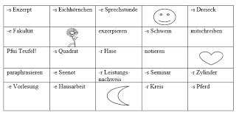
Stationenlernen
(NILS.BERNSTEIN@UNI -HAMBURG.DE STATIONENLERNEN ALS MÖGLICHKEIT DER BINNENDIFFERENZIERUNG, 5.Bremer Symposion, 2015)
Station Wortschatz, Übung 1

Slide 23
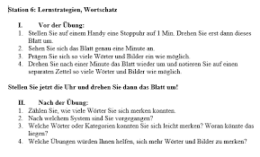
Stationenlernen
(Station Wortschatz, Übung 2)

Slide 24
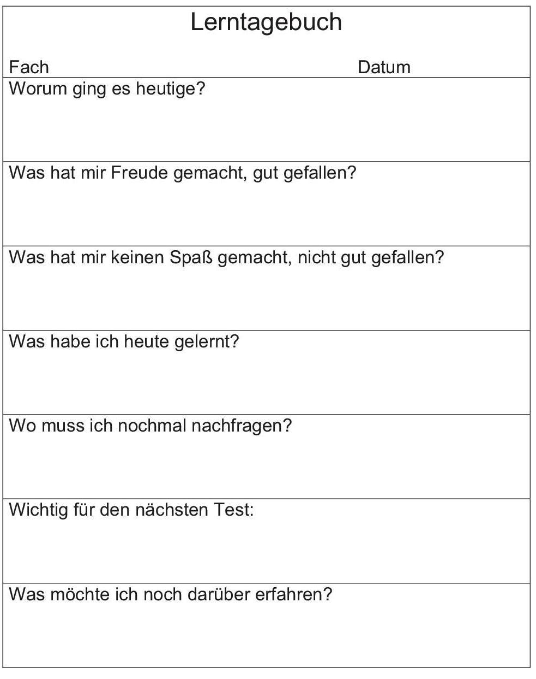
Lerntagebuch

Slide 25
Projektlernen
„Die wesentlichen Merkmale der ‚Methode‘ sind darum identisch mit dem wesentlichen Merkmalen des ‚Denkens‘. Es sind folgende: Erstens, dass der Schüler eine wirkliche, für den Erwerb von Erfahrungen geeignete Sachlage vor sich hat - dass eine zusammenhängende Tätigkeit vorhanden ist, an der er um ihrer selbst willen interessiert ist; zweitens: dass in dieser Sachlage ein echtes Problem erwächst und damit eine Anregung zum Denken; drittens: dass er das nötige Wissen besitzt und anstellt, um das Problem zu behandeln; viertens: die notwendigen Beobachtungen dass er auf mögliche Lösungen verfällt und verpflichtet ist, sie in geordneter Weise zu entwickeln; fünftens: dass er die Möglichkeit und Gelegenheit hat, seine Gedanken durch praktische Anwendung zu erproben, ihren Sinn zu klären und ihren Wert selbständig zu entdecken.“
Dewey, J. (1964): Demokratie und Erziehung. S. 218

Slide 26
Tandemlernen
„Tandem bedeutet Kommunikation zweier MuttersprachlerInnen verschiedener Herkünfte, die ihrem/r PartnerIn dazu dienen, die jeweils andere Sprache zu lernen. Die PartnerInnen bestimmen die Themen ihres Austausches selbst. Grundsätzlich handelt es sich beim Tandem um eine Form autonomen Lernens, das Sprachkurse nicht ersetzt, sondern auf ihnen aufbaut bzw. sie sinnvoll ergänzt. Der/die Lernende handelt nach den individuellen Sprachbedürfnissen und persönlichen Interessen und wird in die Situation gebracht, stärker eine eigene Verantwortung für den Lernfortschritt zu übernehmen.“
https://www.fremdsprachenzentrum-bremen.de/1331.0.html

Slide 27
Tutorenprogramm
„Im Tutorenprogramm können Sie autonom eine Sprache lernen. Sie sind verantwortlich für Ihren Lernplan und Ihren Lernprozess. Eine Tutorin/ ein Tutor steht Ihnen unterstützend zur Seite und berät in Fragen von Motivation, Zeitmanagement, Lernstrategien, Materialien, Projektarbeit. Die Materialien des SLZ können kostenfrei genutzt werden.“
https://www.fremdsprachenzentrum-bremen.de/1331.0.html
Hinweis Kühn: SLZ = Selbstlernzentrum

Slide 28
Sprachlernberatung
Beispiel Potsdam (ZESSKO)
Die Sprachlernberatung am Zessko stellt eine kursunabhängige Lernform dar. Lernende arbeiten flexibel an einem individuellen Lernprojekt und können dafür die Unterstützung professioneller LernberaterInnen nutzen.
Wenn das Lernprojekt und der Lernprozess bestimmte Bedingungen erfüllen, können Lernende dafür Leistungspunkte im Rahmen von Studiumplus erwerben (3 LP unbenotet).
Ein typischer Lernprozess beginnt mit der Selbstevaluation des eigenen Sprachniveaus und der bisherigen Sprachlernbiografie. Auf dieser Grundlage setzen sich Lernende eigene Lernziele, entwickeln ein individuelles Lernprojekt, planen, dokumentieren und evaluieren den Lernprozess. Dazu bekommen sie Rückmeldungen von der/dem Lernberater/in und sie nehmen an spezifischen Workshops zum autonomen Lernen teil.
https://www.uni-potsdam.de/de/zessko/selbstlernen/sprachlernberatung

Slide 29

Sprachlernberatung, Illustration
Christoph Lehker, Universität Potsdam:

Slide 30
Fragen für die Gruppendiskussion
Welche der vorgestellten Umsetzungsmöglichkeiten kennen Sie?
Welche haben Sie schon verwendet?
Welche möchten Sie gerne ausprobieren?
Wenn ja: Können wir Ihnen dabei helfen und womit?
Welche würden Sie nie verwenden?

Slide 31
Und nun zum
Europäischen Sprachenportfolio
Das ESP wurde im Kontext mit dem Gemeinsamen Europäischen Referenzrahmen entwickelt.

Slide 32
POLITISCHE ZIELE DES GEMEINSAMEN EUROPÄISCHEN REFERENZRAHMENS
Schutz und Entwicklung der Sprachen und Kulturen Europas,
Förderung europäischer Mobilität,
Förderung gegenseitigen Verstehens und europäischer Zusammenarbeit, Verhinderung von Vorurteilen und Diskriminierung.
Notes:
1991, Rüschlikon Symposium: ELP conceived
1997 – 2000: 18 ELP Pilot Projects
2000, Cracow, Poland: Resolution on the European Language Portfolio (Standing Conference of the Ministers of Education of the Council of Europe member states)
2001, Year of Languages: CEF published in English, French and German.

Slide 33
Die Prinzipien der Lerntheorie, die den GER und mit ihm das ESP beeinflusst haben:
Handlungsfähigkeit
Authentizität
Kommunikation, Zusammenarbeit
Lernerautonomie:
„die Fähigkeit der/des Lernenden „zu Selbständigkeit, kritischer Reflexion, Entscheidungsfähigkeit und unabhängigem Handeln“ (David Little, 1991)

Slide 34
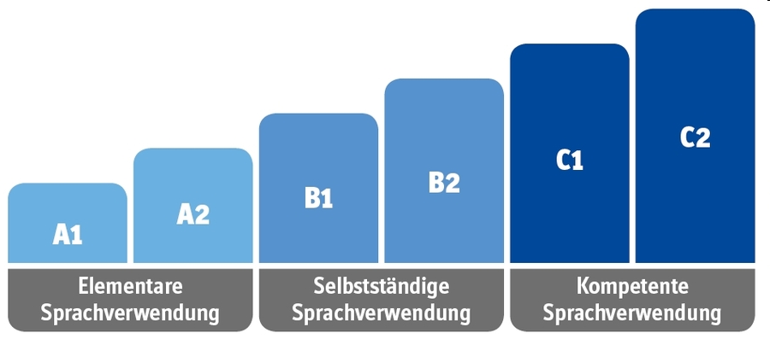
Kompetenzorientierung kombiniert mit autonomem Lernen
Ziel: Kompetenzentwicklung
  Kompetenz-Niveaus (z.B. A1 bis C2) aber auch:
  Kompetenz-Dimensionen
  (z.B. Wissen, Fertigkeiten, Einstellung)
  Standardisierte, aber auch
  differenzierte / spezialisierte Kompetenzraster (Deskriptorlisten)
Ziel: Selbstbestimmtes Lernen
  Konstruktivistische Grundeinstellung
  Förderung von Heterogenität (Diversity)
  Förderung von Motivation
  Ziele selbst formulieren / festlegen
  Selbstreflexion
  Individuelles Lernen / kooperatives Lernen

Slide 35
Der Paradigmenwechsel
Deskriptoren / Can do Statements
Was?
Gemeinsamer Europäischer Referenzrahmen
Ich kann …
I can …
Stufe
Wie gut?

Slide 36
Die Prinzipien des ESP
  Förderung der Dokumentation von Lernergebnissen und des Lernprozesses
  Förderung von Lernerautonomie
  Kompetenzen- und Handlungsorientierung
  Eigentum: Das Portfolio gehört der/dem Lernenden!

Slide 37
Die verbindlichen Elemente des ESP
Sprachenpass
Nachweis erreichter Kompetenzen in verschiedenen Sprachen gemäß GER
Sprachenbiographie
Sprachlernaktivitäten
Dossier
Texte/Dokumente, Videos
Formale Qualifikationen / Zeugnisse
Interkulturelle erfahrungen
Aufgaben
Audio, Materialien, Photos,
Illustrationen oder Präsentationen
Notes:
Learner autonomy
Self-assessment
Reflective learning
Learning in an intercultural context
Checklist: my own can-do statements

Slide 38
Neue Rollen für Lehrende und Lernende
Lehrende:
Lernberatung/-moderation vs. Intervention (der TutorIn)
⬄Autonome Lernorganisation
Lernende:
Selbst-/Peer-Evaluierung (Ziele) vs. Tutorielle Evaluierung (Beurteilung)
⬄ Reflexion
Curricula:
Kompetenzen vs. Fertigkeiten
⬄ Projekt-/handlungsorientiertes Lernen

Slide 39
Ein Vergleich
Portfolio (klassisch)
  Produktorientiert
  Lernergebnisse, „Artefakte“
  Standards
Portfolio (neu, z.B. EPOS aus Bremen)
  (Produkt- und zusätzlich) prozessorientiert
  Lernprozesse, Kompetenzen/Kontexte, Reflexion, ausgehend von Lernzielen
  „Kultur des Selbstlernens“ in Ergänzung zum (Klassen-)Verbundlernen
  Kooperatives Lernen
  Bildungsstufenübergreifend

Slide 40
EPOS: Funktionen
Fächerauswahl durch Lernende
Selbsteinschätzung der Kompetenzen
Formulierung von Lernzielen (Standardlernziele und eigene Lernziele)
Formulierung von Vorhaben und Aufgaben zu den Lernzielen
Lernzeitmanagement (work in progress)
Dossier (einschließlich Europass, z.B. Sprachenpass)
Lerntagebuch (Reflexion)
Biografie
Ansichten/Sammlungen
Gruppenbildung (Peer-Reviews, Tandem-Lernen)

Slide 41


Arbeiten mit EPOS – Beispielszenario
etwa zur Lernbegleitung im Tutorenprogramm
  Fragebogen zur Sprachlern-Biografie
  Selbsteinschätzung des Kompetenzstandes
  Lernzielformulierung
  Projekt ausarbeiten, z.B. anhand von Vorhaben
  > Abschluss Lernvereinbarung
  Treffen zwischen Tutorinnen und Lernern
  Kommunikation über Lernprotokolle/-tagebücher
  DozentInnen-Kommentierung, Peer-Kommentierung
  (Freigabe von Ansichten)
Lernberatung
Lernbegleitung durch Tutoren

Slide 42


Slide 43
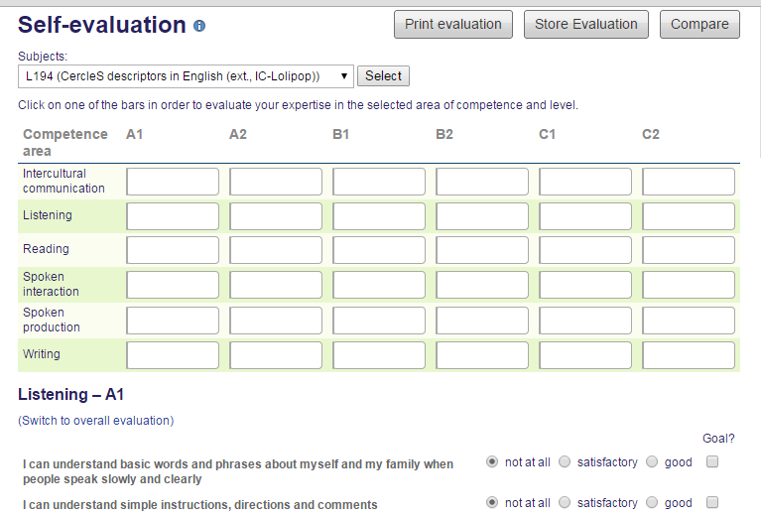
Notes:
The 'Self-evaluate your language skills' tool helps you to assess your level of proficiency in the languages you know according to six reference levels described in the Common European Framework of Reference for Languages (CEFR). The game draws on the CEFR’s Self-assessment grid. This tool was developed by the European Centre for Modern Languages of the Council of Europe.
Tool available in Bosnian, Croatian, Czech, English, French, German, Greek, Italian, Lithuanian, Portuguese, Romanian, Russian, SpanishThis tool helps you to assess your level of proficiency in the languages you know according to six
reference levels defined within the Common European Framework of Reference for
Languages.(CEFR). The scales of reference, developed within the Council of Europe's CEFR in 2001,
are recognised as a European standard for grading an individual's language proficiency and are
widely used within national language education systems, in certification and by employers. Based
upon your responses to the tool, your self-assessment language profile is displayed below:

Slide 44
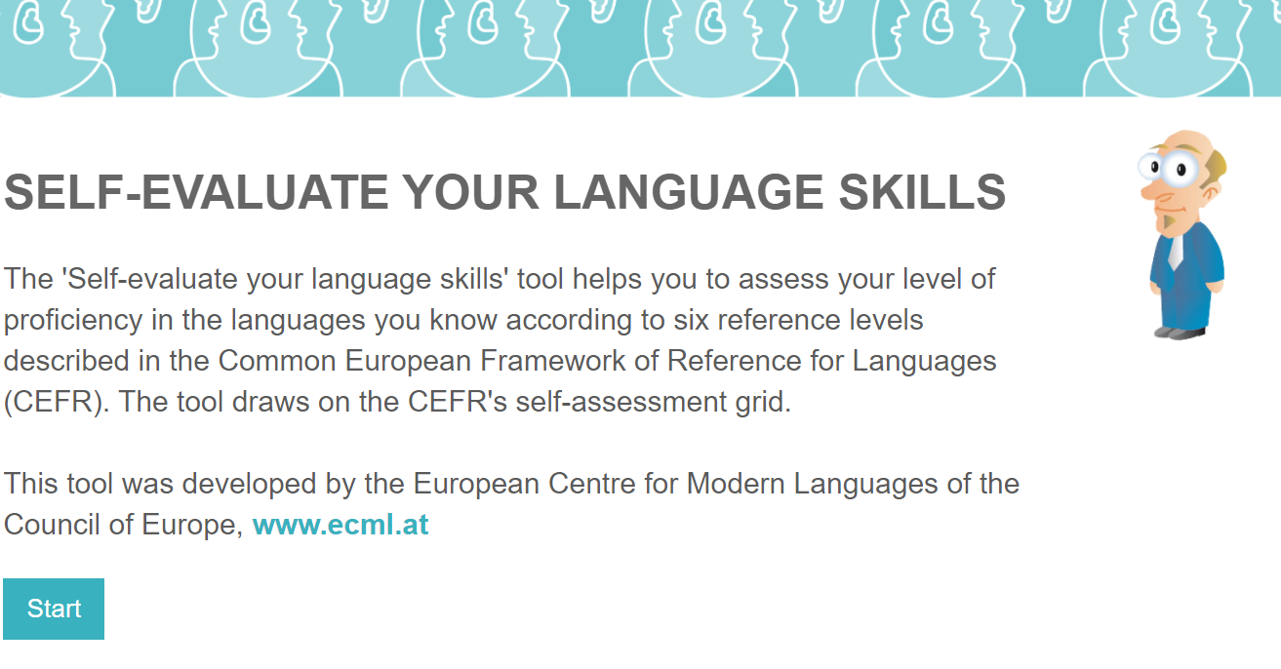
Selbstevaluierungstool des ECML
Notes:
https://edl.ecml.at/Fun/Self-evaluateyourlanguageskills!/tabid/2194/language/de-DE/Default.aspx

Slide 45
Beispielprofil einer Sprachlernerin
FRANZÖSISCH | ENGLISCH
Hören: A2 Lesen: B2 Mündliche Kommunikation: A1 Mündliche Produktion: A1 Schreiben: A2 | Hören: C1 Lesen: C2 Mündliche Kommunikation: B2 Mündliche Kommunikation: C1 Schreiben: C1
Notes:
Recommendations
(Council of Europe, 2014)
On the importance of competences in the language(s) of schooling for equity and quality in education and for educational success:
“......organising a diversity of approaches to assessment, in particular formative assessment and self‑assessment, in order to acknowledge achievements and enhance the self-esteem of each learner....”

Slide 46

Fragen? Anmerkungen?

Slide 47
E-Portfolios am Beispiel von OneNote und Mahara
ZOOMIG-KONFERENZ, Teil 1 der Fortbildungsreihe am Sprachenzentrum der RWTH Aachen
1.10.2021

Slide 48
Überblick
Warum ein ePortfolio?
Das Potential von E-Portfolios exemplarisch darstellen
- Das Beispiel von Epos
- 2 E-Portfolios
- OneNote (Förderung von Selbstregulierung)
- Mahara (Förderung von Lernerautonomie)

Slide 49
Warum ein E-Portfolio?
Portfolios haben zahlreiche positive Funktionen (Ballweg, 2017):
Dokumentationsinstrument
Reflexionsinstrument
Instrument zur Selbstbeurteilung
E-Portfolios haben die gleichen Funktionen, aber als netzbasierte Sammelmappen haben sie viele Vorteile:
- Ermöglichen, Einträge hinzuzufügen
- Individuell zu gestalten und steuerbar
- Über längeren Zeitraum durchführbar

Slide 50
Warum ein ePortfolio benutzen??
Evaluation
Studierenden ihre Fortschritte zeigen
Studierenden helfen, besser zu lernen
Studierenden helfen, sich als Lernende bessser kennenzulernen
Metacognition (Planen, Überwachen, Selbstevaluierung)
Selbtständigkeit und Selbstregulierung fördern

Slide 51
E-Portfolio Funktionen
E-Portfolios ( auch das ESP) haben zwei Hauptfunktionen:
- Dokumentationsfunktion
- Pädagogische Funktion
Das spezifisch didaktische Potenzial von Portfolios – insbesondere auch der Mehrwert elektronischer Portfolios – bleibt jedoch noch weitgehend ungenutzt (Pädagogische Funktion). (Arend et al. 2017)

Slide 52
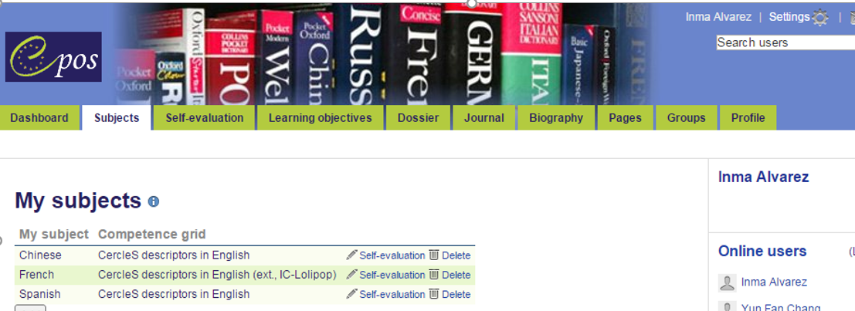
E-Portfolios als Instrument eines personalisierten, kollaborativen, problembasierten, reflektierenden, nachhaltigen, flexiblen und transparenten Lernens (Arend et al. 2017)

Slide 53
EPOS benutzen
Studierende, die EPOS angewendet haben, fanden hilfreich
  die Selbstevaluierung zum Selbsttesten und zur Reflexion des eigenen Lernens
  die Verbindung der verschiedenen Teile von EPOS untereinander
  Die Möglichkeit, Materialien mit anderen zu teilen und Dateien zu exportieren
  Die Unterstützung, unabhängige Lernende zu werden.
Dennoch:
  Technisch war es den Studierenden zu kompliziert,
  Sie brauchten technische Unterstützung,
  Manchmal sehr umständlich

Slide 54
Ein neues ePortfolio entwickeln (epos-bridge)
Dazu OneNote (Office 365) benutzen: Fokus auf Selbstregulierung
Epos-bridge ist technisch einfach, pädagogisch stark
  Technisch ist es ein einfaches Modell, ein “wesentliches Portfolio” ohne unnötige, zu anspruchsvolle Funktionen. Es ist benutzerfreundlich und selbsterklärend.
  Es ist ein ePortfolio, das Lernen unterstützt: Es erleichtert das Bewusstsein des eigenen Lernens. Es ermöglicht Lernenden, ihr Lernen zu planen und zu beobachten, es fördert selbstgesteuertes Lernen.
  Es fördert den besonderen Geist des ESP, indem es Lernenden ermöglicht, es sowohl als Prozess wie als Produkt wahrzunehmen.

Slide 55
Selbstgesteuertes Lernen
Schwerpunkt: Selbstgesteuertes Lernen
Im Rahmen des konstruktivistischen Verständnisses von Lernen, kann Lernen nur durch die Lerner*innen selbst realisiert werden. Dementsprechend kann nur gelernt werden, was man selbst erfahren, entdeckt, konstruiert und angewandt hat. Selbstgesteuertes Lernen kann und muss daher als solches nicht nur als Methode in den Unterricht eingebaut werden, in dem Studierende handlungsorientierte Aufgaben selbst lösen, sondern auch als Kompetenz gestärkt werden, u.a. um die Lernenden auch für lebenslanges Lernen zu stärken.
Die Teilnehmenden erkennen ihre Stärken und Schwächen und können den Lernprozess eigenständig steuern.
Die Lernziele sind eher fremdbestimmt, aber die Lernenden übernehmen die Planung, die Gestaltung des Lernumfelds und führen eine Selbstevaluierung durch.

Slide 56
„Selbststeuerung ist für Lernende oft sehr schwierig. Wenn autonomes Lernen neu ist, sehen Lernende erst einmal den Lernstoff insgesamt und empfinden ihn nicht selten als riesigen Berg, der vor ihnen liegt. (...) Das WAS, WIE VIEL und WIE LANGE sind manchmal noch nicht so leicht selbst zu steuern“
„Selbständigkeit bei der Planung und Durchführung des Lernprozesses“
Notes:
Wie man Lernstoff am besten einteilt, wann ein Lernender am besten was lernt, auch die Lernmethoden müssen besprochen werden..“
Methoden sind teilweise bekannt und werden teilweise auch angewendet. Aber

Slide 57
Selbstreguliertes Lernen
Selbstreguliertes Lernen bedeutet, eigenverantwortlich und zielgerichtet zu lernen.
Lernende müssen selbst ihr Handeln planen, überwachen und reflektieren (Landmann und Schmitz, 2007)
Antizipieren: Identifizieren / Planen
Handeln: Handlung / Dokumentieren
Reflektieren: Reflexion / Evaluieren
Lernzyklus (Zimmermann, 2000)
Forethought
Antizipieren
Performance
Handeln
Self-reflection
Reflektieren
Notes:
Die Förderung von Lernkompetenzen, die es Schüler ermöglichen, das eigene Lernen wirksam zu steuern. In der Fachliteratur wird diese Fähigkeit zur eigenständigen Initiierung, Regulierung und Reflexion von Lernprozessen als selbstreguliertes Lernen (“self-regulated learning” SRL kurz) bezeichnet. (Zimmerman, 2008; Leidinger , 2014)

Slide 58
Lernzyklus angewendet auf das ESP
Identifizieren: Selbstevaluierung (die eigenen Stärken und Schwächen identifizieren)
Planen – Lernziele setzen (Wie umgehen mit den identifizierten Schwächen)
Handeln
Dokumentieren – Dossier (Nachweise guter Arbeit und guter Aufgaben sammeln)
Rückblick – Reflexion (Lernbiographie, vermittelt über ein Lerntagebuch, das den Rückblick und die Evaluierung des ganzen Lernprozesses mit Hilfe von Selbststeuerung erlaubt )
Identify Self-evaluation
Plan Learning objectives
Action
Record Dossier
Review Journal

Slide 59


OneNote Office 365
OneNote ist ein sehr flexibles Werkzeug
Man kann es überall benutzen, mit jedem Gerät (Handy, Ipad, Rechner)
Es speichert automatisch neue Inhalte
Es ist leicht, neue Seiten hinzuzufügen, Inhalte zu markieren, Links, Fotos, Graphiken hinzuzufügen.

Slide 60
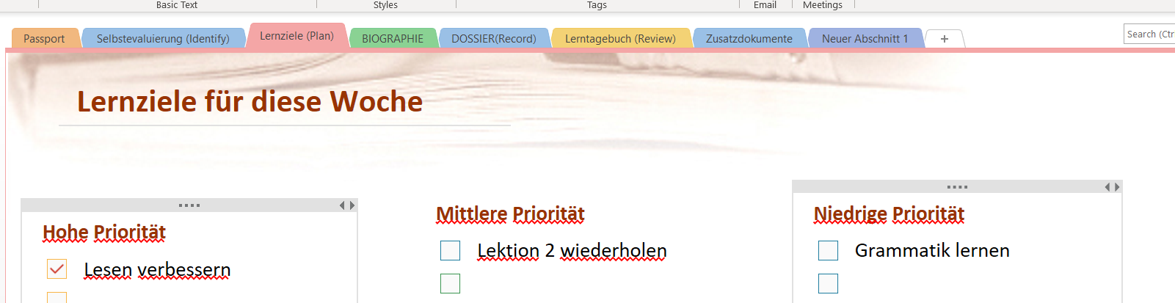
Die OneNote-Vorlage für ein ePortfolio

Slide 61
Lernen mit dem OneNote ePortfolio
Flexibel, leicht nach individuellem Maß zu schneidern
Klare Struktur (horizontale and vertikale Achsen)
Die Tabs können dazu benutzt werden, das Portfolio zu strukturieren, das es in der Weise benutzt werden kann, wie es dem Lernzyklus entspricht.
Es stellt Lernenden die Werkzeuge zur Verfügung, die sie brauchen, um ihr eigenes Lernen zu kontrollieren
Das ESP wurde erfunden, um “Lernen zu lernen” sowie handlungsorientiertes Lernen zu fördern
Die Bedeutung, sein Handeln selbst zu kontrollieren: Lernende planen, führen aus, überwachen und evaluieren ihr eigenes Lernen. (Little, 2019)
Selbststeuerung

Slide 62
Ergebnisse der Workshops zum Portfolio “EPOS-Brücke (Armenien, 2018; Montenegro, 2019)
Ein Portfolio für Lernende auf der Basis von OneNote
Es ist leicht zu benutzen,
Von Lernenden erstellten Dokumente können einfach integriert werden,
Lernende haben nur das, was sie brauchen, keine unnötigen Dokumente,
Sie brauchen nur Basiskenntnisse von Word-Processoren, um mit OneNote zu arbeiten,
Integrierte Werkzeuge erlauben eine einfache Anwendung von Audio- und Videodokmenten für das Dossier.

Slide 63

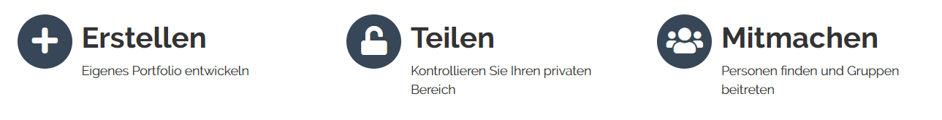
Die Originalversion von Mahara gibt es nicht mehr.
Die neue Version von Mahara ist nicht in der Weise konstruiert, wie EPOS oder epos-Brücke (mit vorgegebenen Funktionen, die mit Handlungen verknüpft waren) waren, um selbstgesteuertes Lernen zu fördern.
Das neue Mahara ist mehr lernendenzentriert und fördert die Autonomie der Lernenden dabei, ihr eigenes Portfolio zu entwickeln.
Seine Grundfunktionen:
Das neue Mahara ist
It is based on the functions:

Slide 64
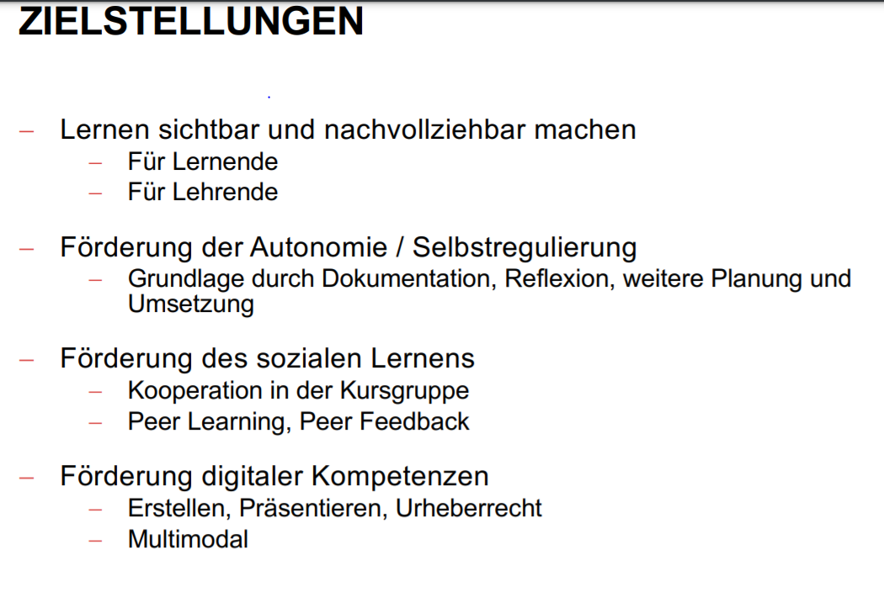
E-Portfolios zur Unterstützung sprachlichen Lernens | I.Wanner (2021)

Slide 65
Zur Zeit führe ich mit einer Kollegin ein Eportfolio Mahara Pilot mit Studierenden aus der OU und der Universität RJC (Madrid) durch
„Listening to students voices: towards a learner-created Mahara ePortfolio“
Wir wollen herausfinden, wie Studierende von sich aus ein E-Portfolio anwenden möchten
Was für sie wichtig und relevant ist
Wie sie es für ihr (Sprachen)Studium einsetzen.

Slide 66
Als TeilnehmerInnen haben Sie die Möglichkeit, beide E-Portfolios auszuprobieren
OneNote wird als Template zur Verfügung gestellt
Sie erhalten Zugang zu Mahara

Slide 67
Themen für die Diskussion in den Arbeitsgruppen
E-Portfolios einsetzen
Reflexion fördern
Das Lernen lernen
Selbstgesteuertes Lernen trainieren
TANDEM-Lernen
Projektbasiertes Lernen

Slide 68
Gruppenergebnisse und Aufgaben für Phase 2
Phase 2
Im digitalen Forum des ECML gibt es
Materialien aus Phase 1 (Präsentationen, Literaturliste, usw)
Gruppendiskussionen
Gebrauchsanweisungen für E-Portfolios
TeilnehmerInnen arbeiten an einem Mini-Projekt und dokumentieren den Prozess im ePortfolio (OneNote oder Mahara)

